Slide 1
大学生机器人大赛意外险 线上出单操作指引
平安产险深圳分公司 2024年5月

Slide 2
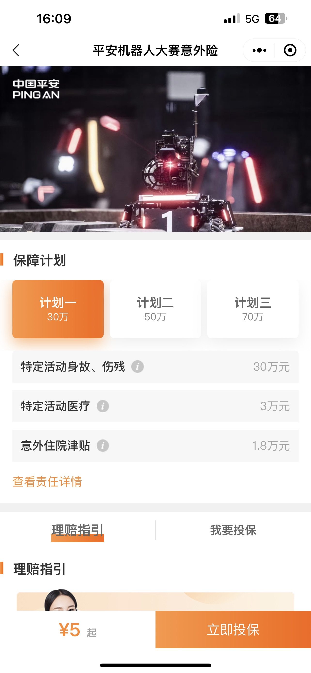
专属产品码出单-保障计划
1、参赛高校/个人根据提供的【平安全国大学生机器人大赛意外险】专属产品小程序码进行扫码投保；
或PC端使用专属产品链接投保，PC端展示方式同手机浏览页面一致
专属产品链接：https://emcs.pa18.com/ust?key=12403260000001087036&appType=01
2、根据需求，选择所需保障计划，保费会根据保障计划联动
②

Slide 3
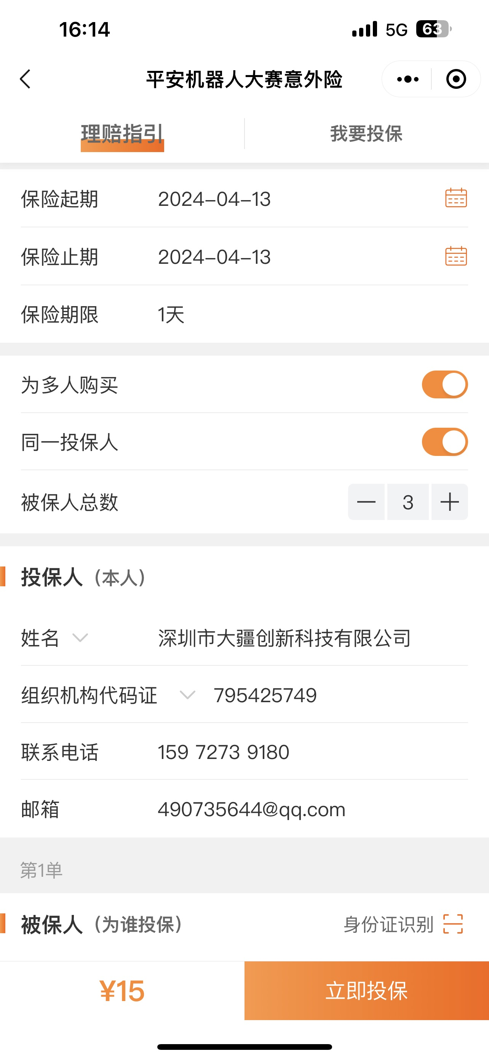
专属产品码出单-投保信息录入（参赛高校投保参考）
3、参赛高校根据比赛时间选择保险期限，选择保险起期、保险止期后自动带出保险期限天数
4、参赛高校投保，需点击【为多人购买】【同一投保人】，并输入实际【被保险人总数】
！！！被保险人多人时，使用PC端打开专属产品链接操作投保，更便捷哦！！！
5、投保人（购买保险的一方）：投保人为参赛高校时，需录入学校相关信息，包括以下信息：
姓名（参赛高校全称）
证件类型及证件号码（选择组织机构代码证）
手机号码（用于接收保单承保短信）
邮箱（用于接收电子保单）
6、被保险人（保险保障并接收赔款的一方）：为高校参赛学生，录入的被保险人人数需与上方选择的被保人总数一致，包括以下信息：
姓名
证件类型及证件号码
手机号码（用于接收保单承保短信）
7、点击页面右下角【立即投保】
③
④
⑤
⑥
⑦

Slide 4
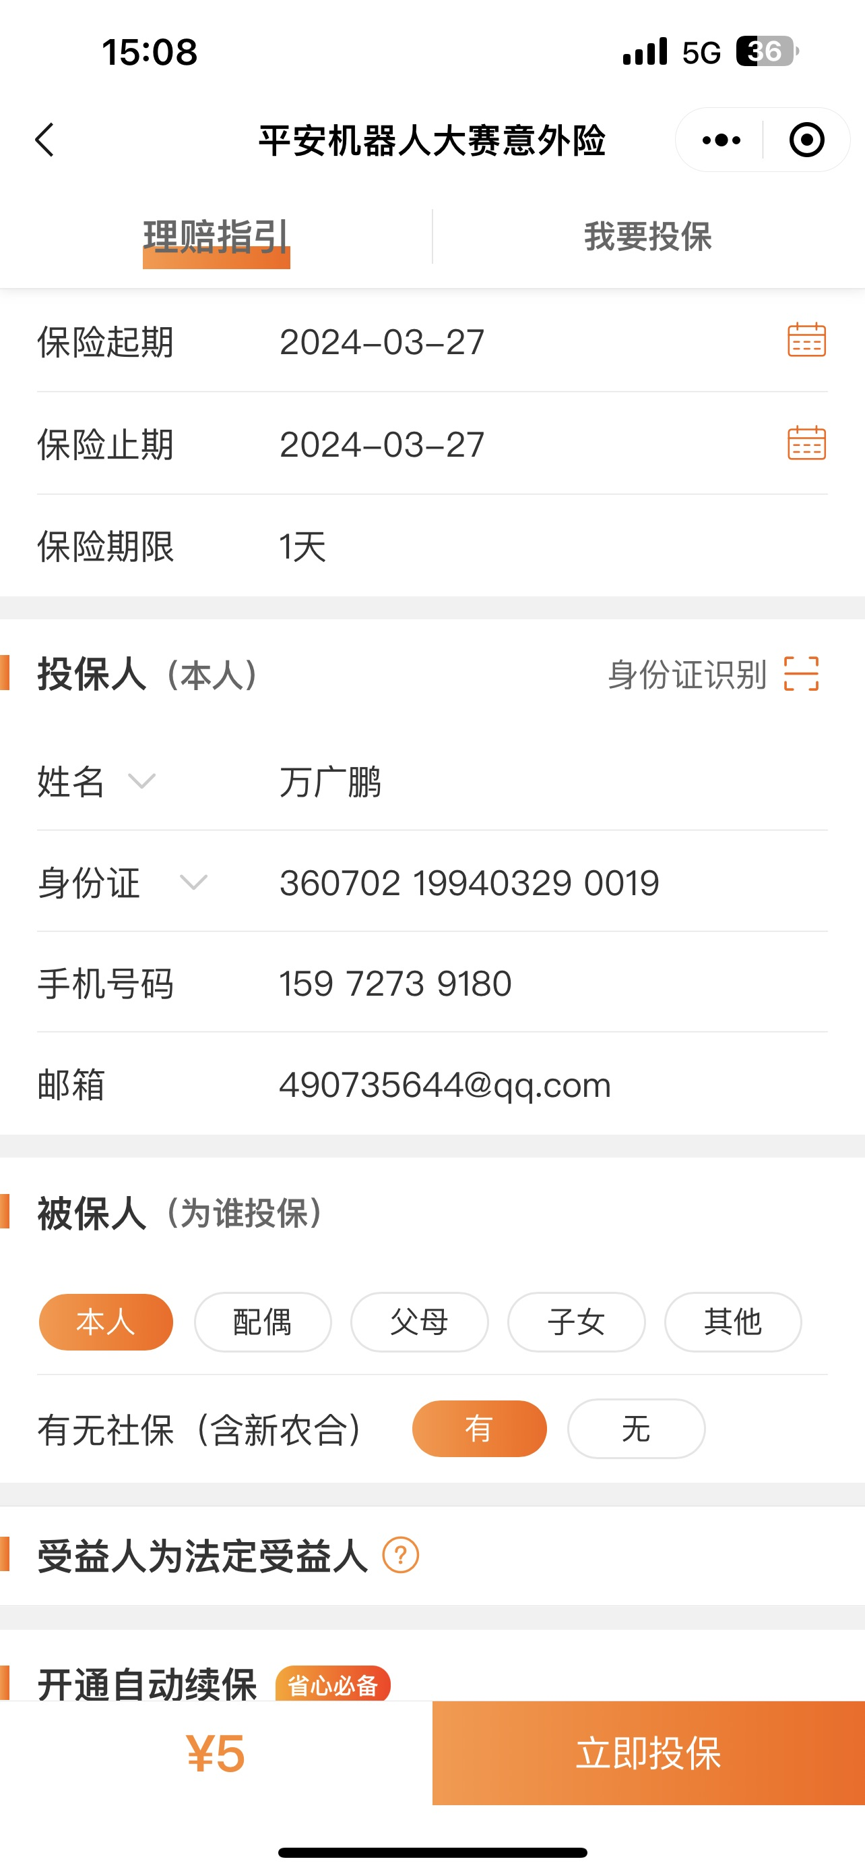
专属产品码出单-投保信息录入（参赛学生个人投保参考）
3、参赛学生根据比赛时间选择保险期限，选择保险起期、保险止期后自动带出保险期限天数
4、投保人（购买保险的一方）：务必录入投保人完整信息，包括以下信息：
姓名
证件类型及证件号码
手机号码（用于接收保单承保短信）
邮箱（用于接收电子保单）
5、被保险人（保险保障并接收赔款的一方）：默认为投保人本人；有无社保，根据实际情况选择
6、点击页面右下角【立即投保】
③
④
⑤
⑥

Slide 5
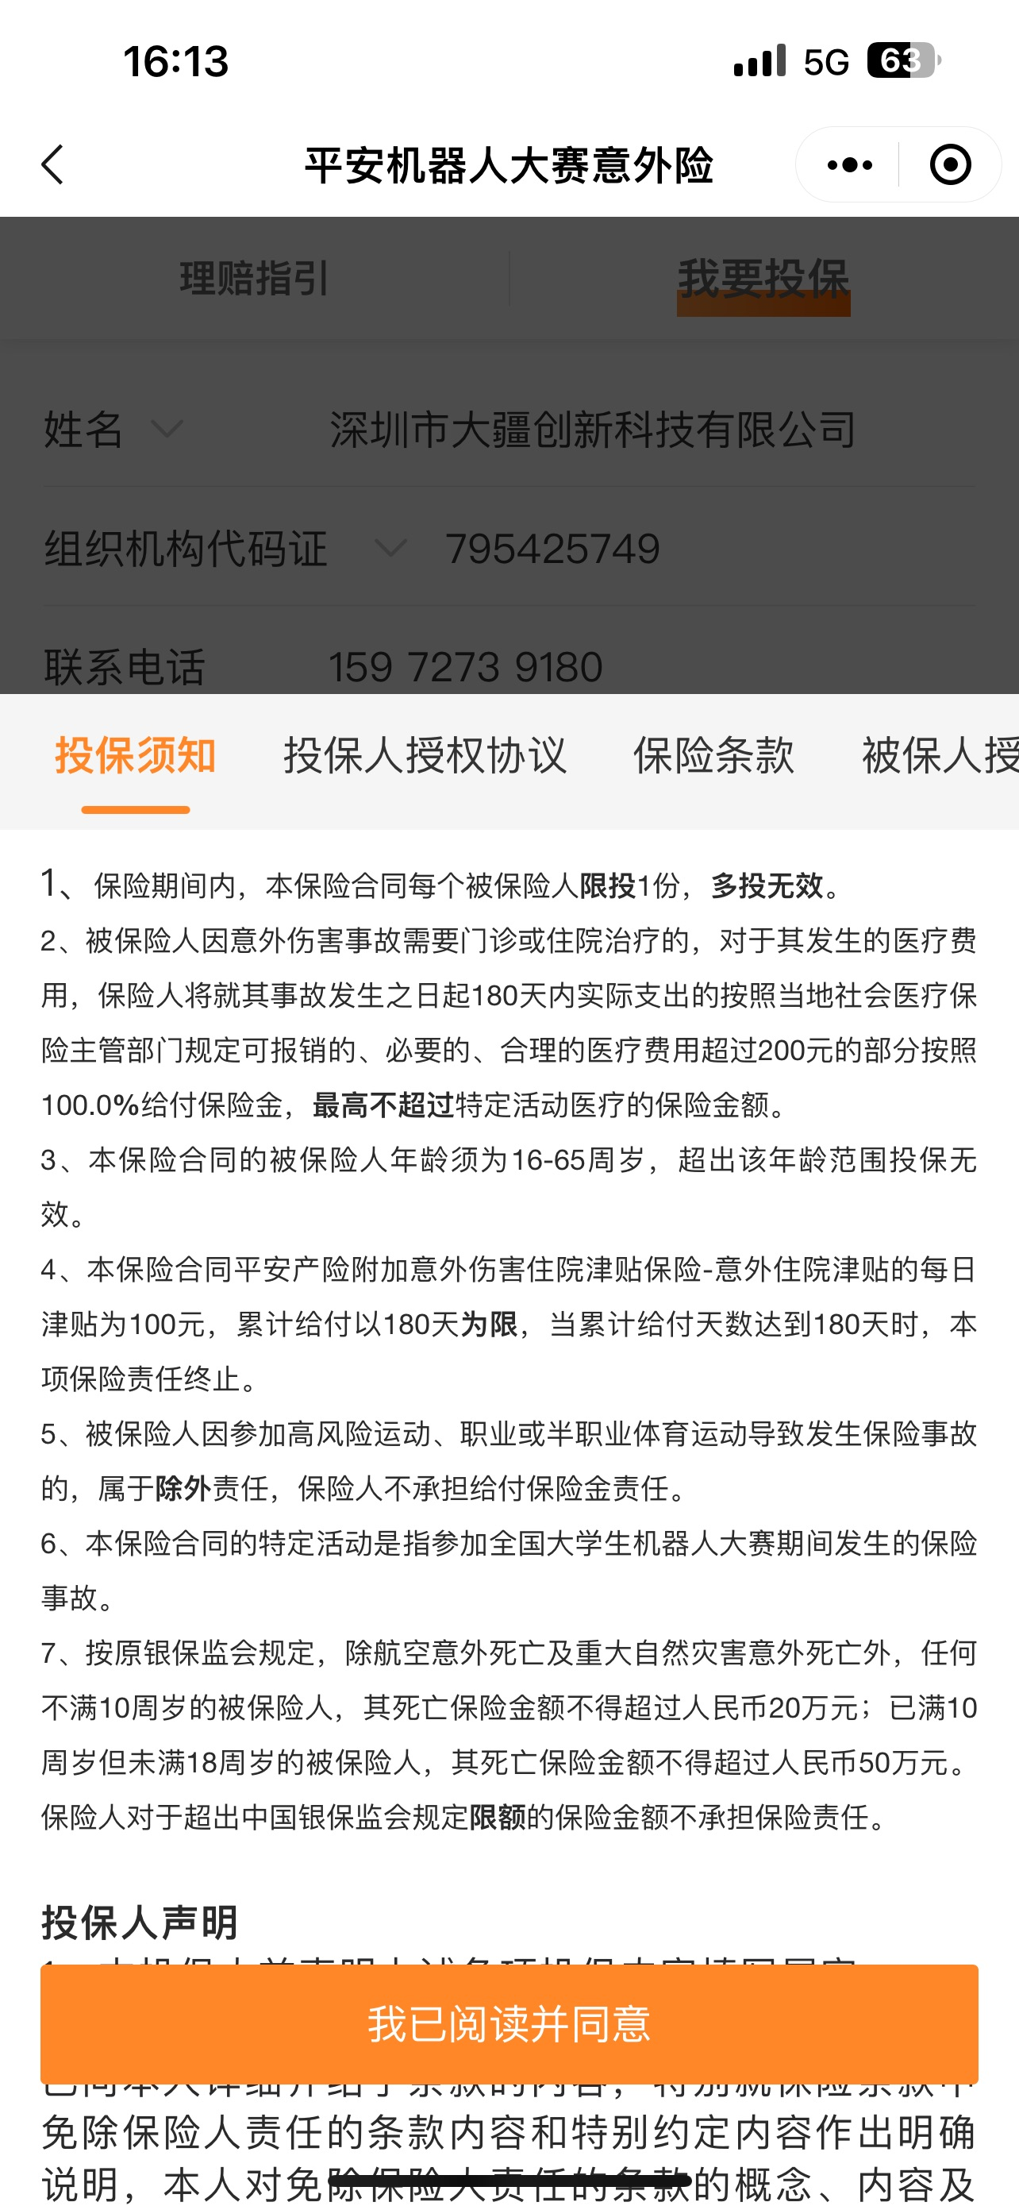
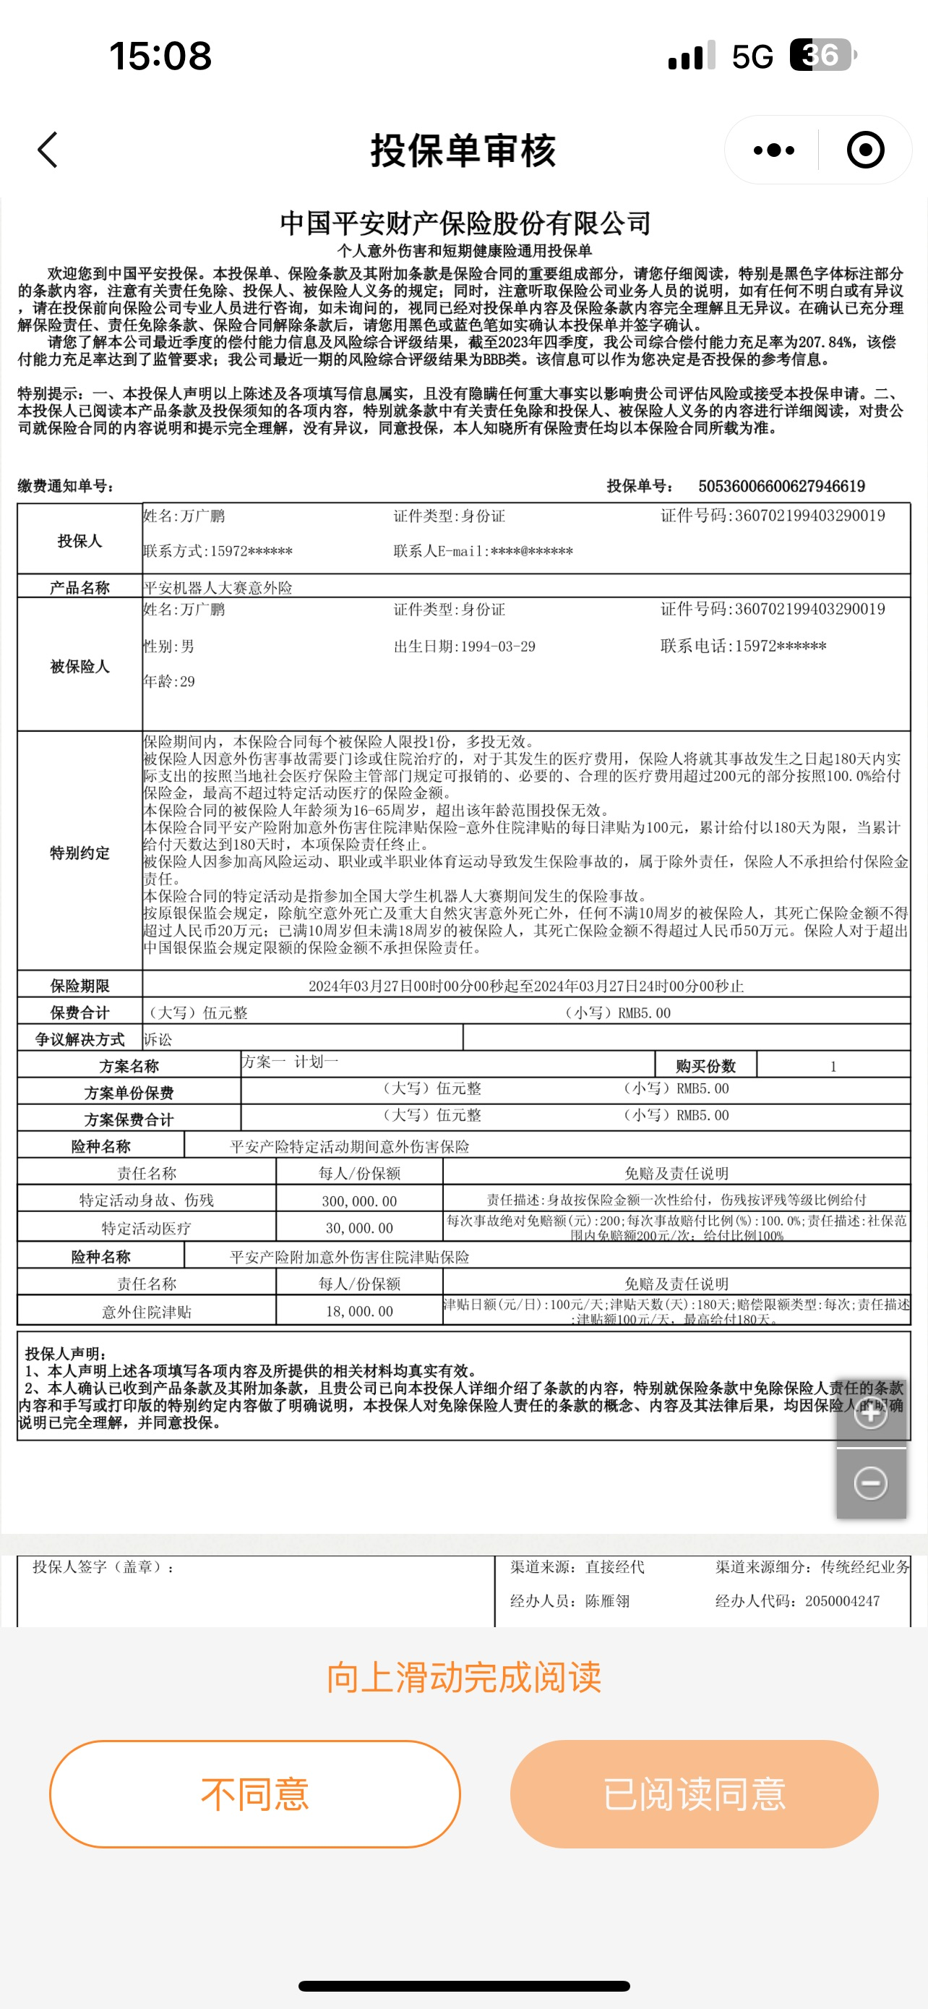
专属产品码出单-投保单审核
8、按照指引点击【我已阅读同意】
9、投保单审核，根据录入的投保信息再次核对，向上滑动完成月度，并点击【已阅读同意】
⑧
⑨

Slide 6
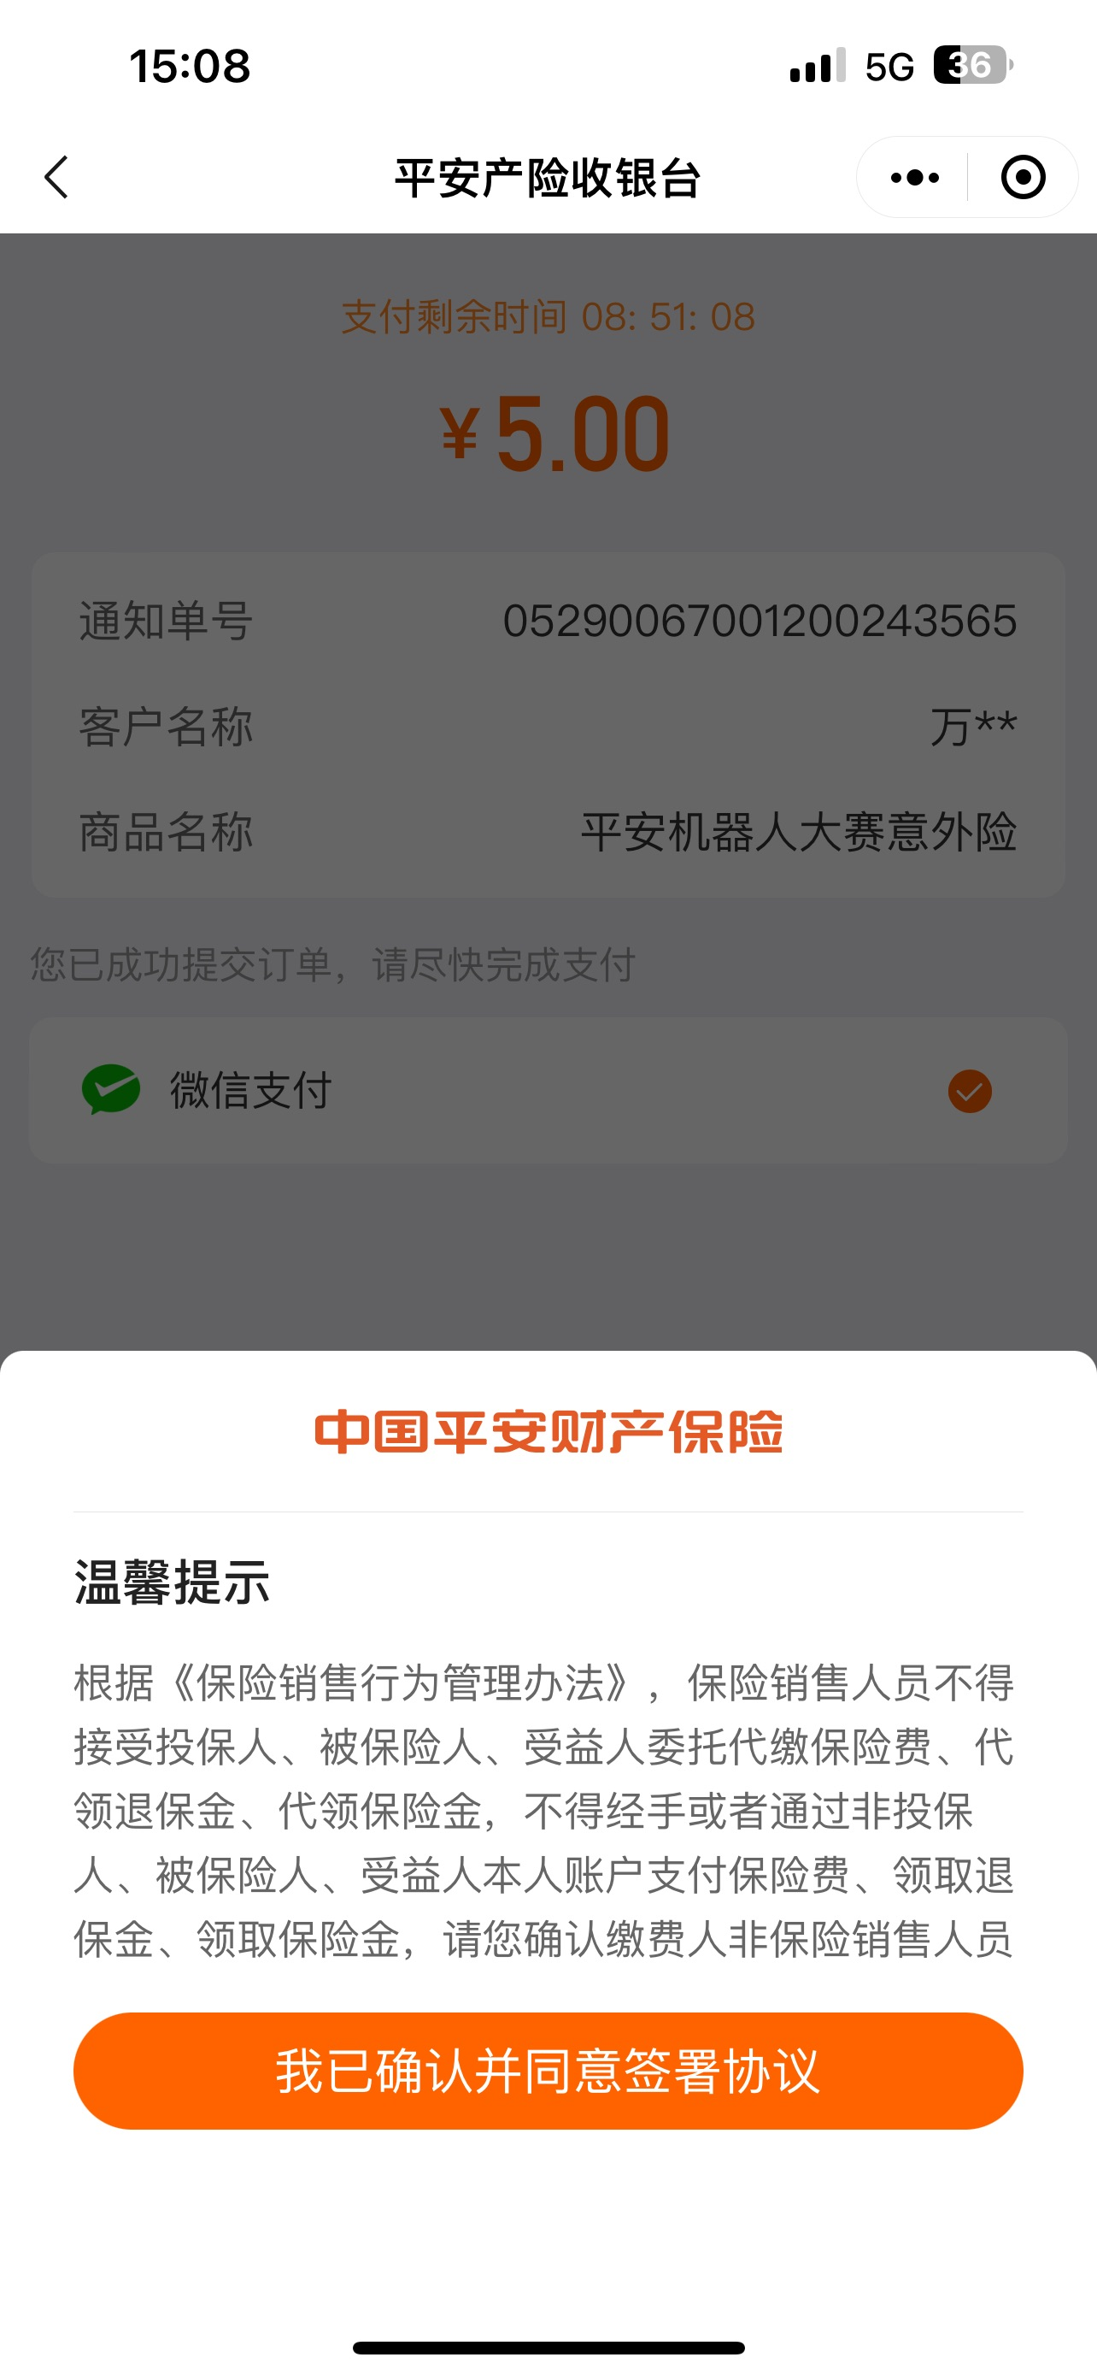
专属产品码出单-投保单确认
10、确认投保，点击下方【我已确认并同意签署协议】
11、完成确认后跳转至支付页面进行线上保费支付
⑩

Slide 7
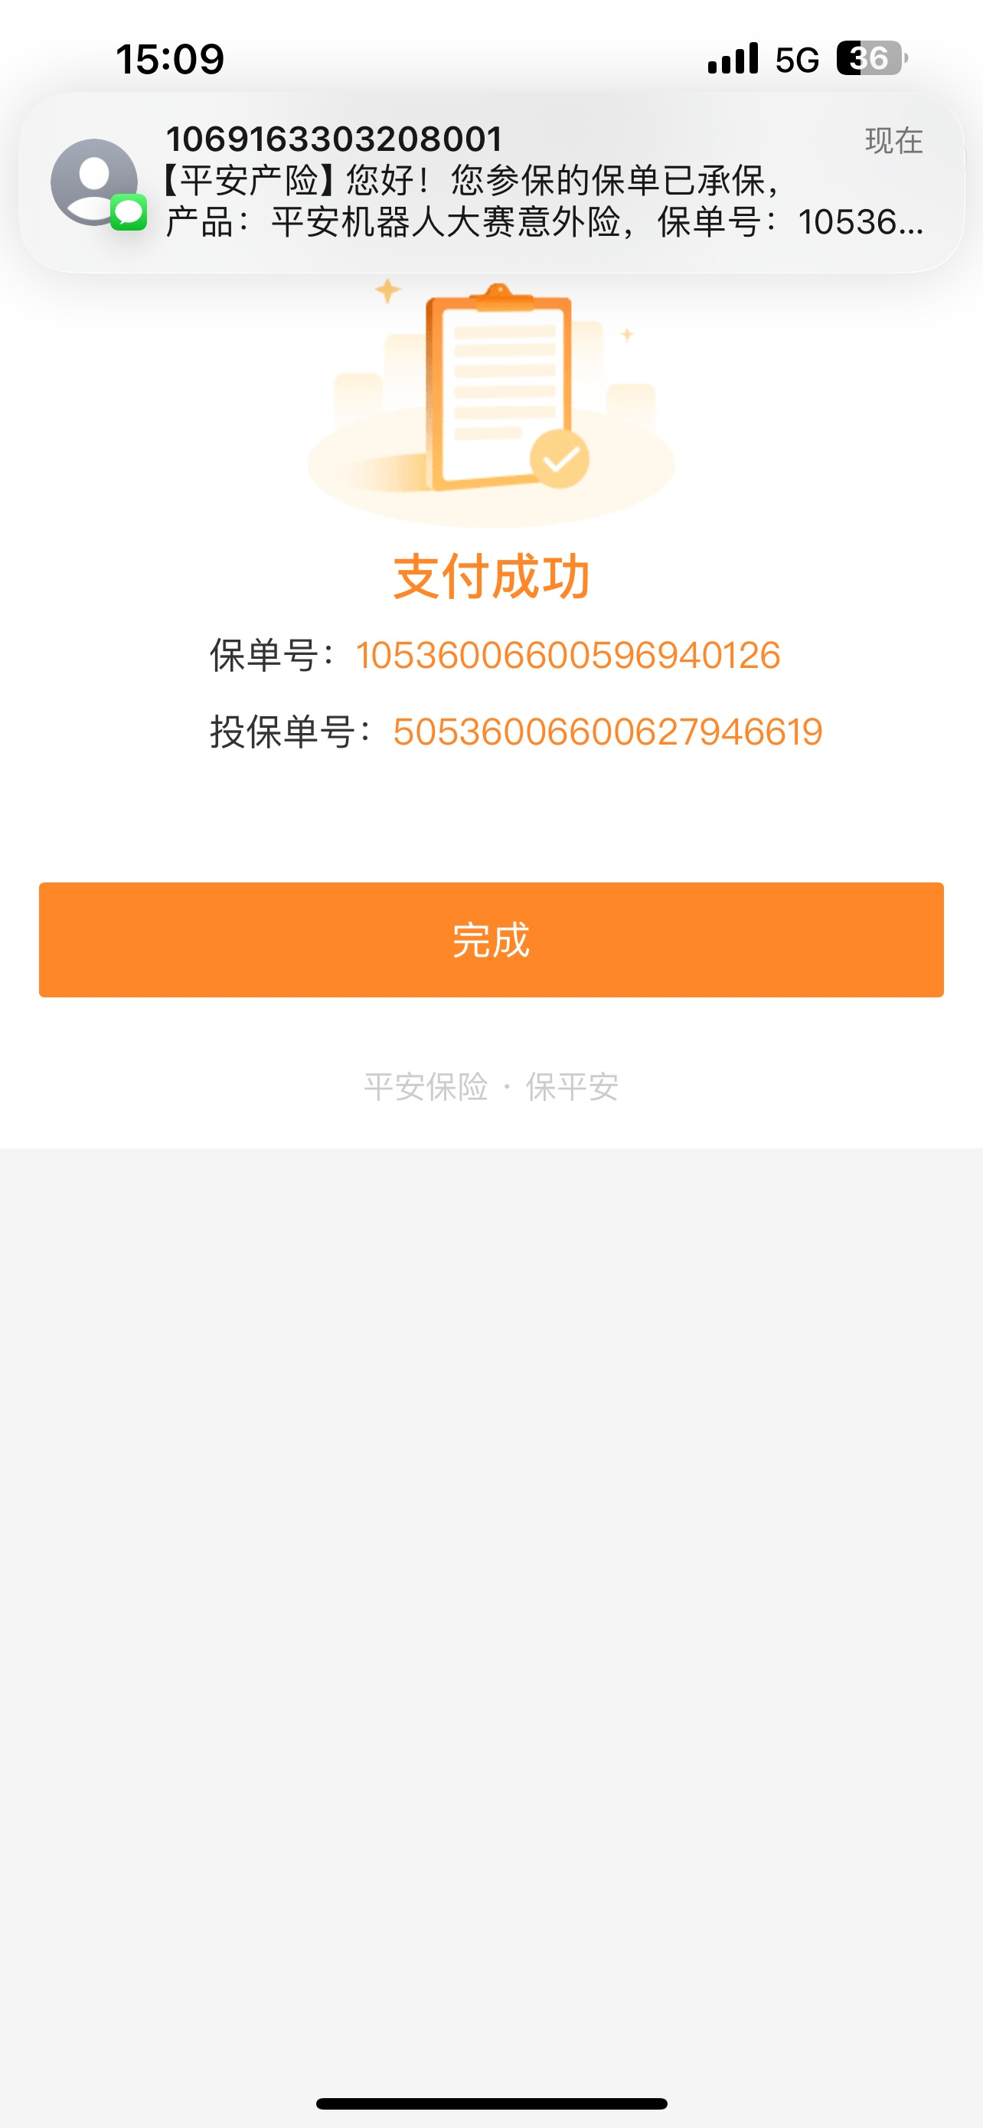
专属产品码出单-投保成功
12、完成投保及保费支付后，页面提示支付成功，并显示保单号、投保单号
投保预留的手机号同步收到保单已承保的短信
⑫

Slide 8
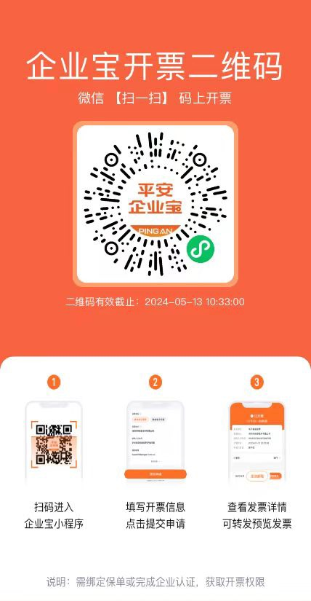
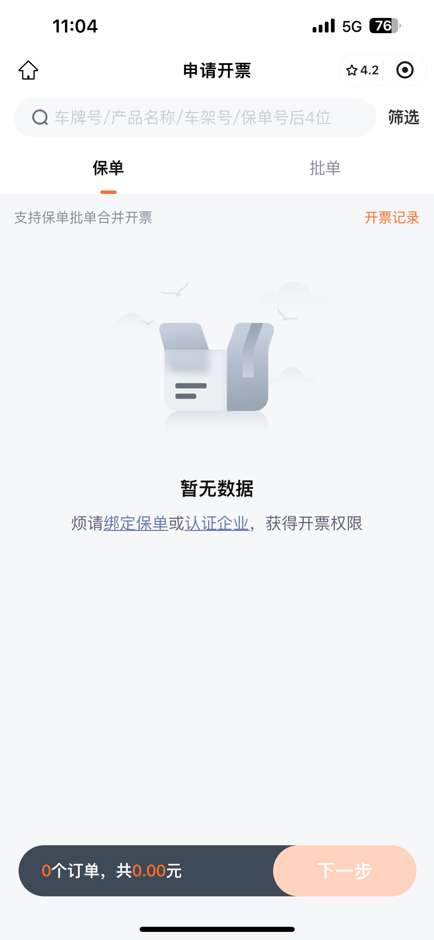
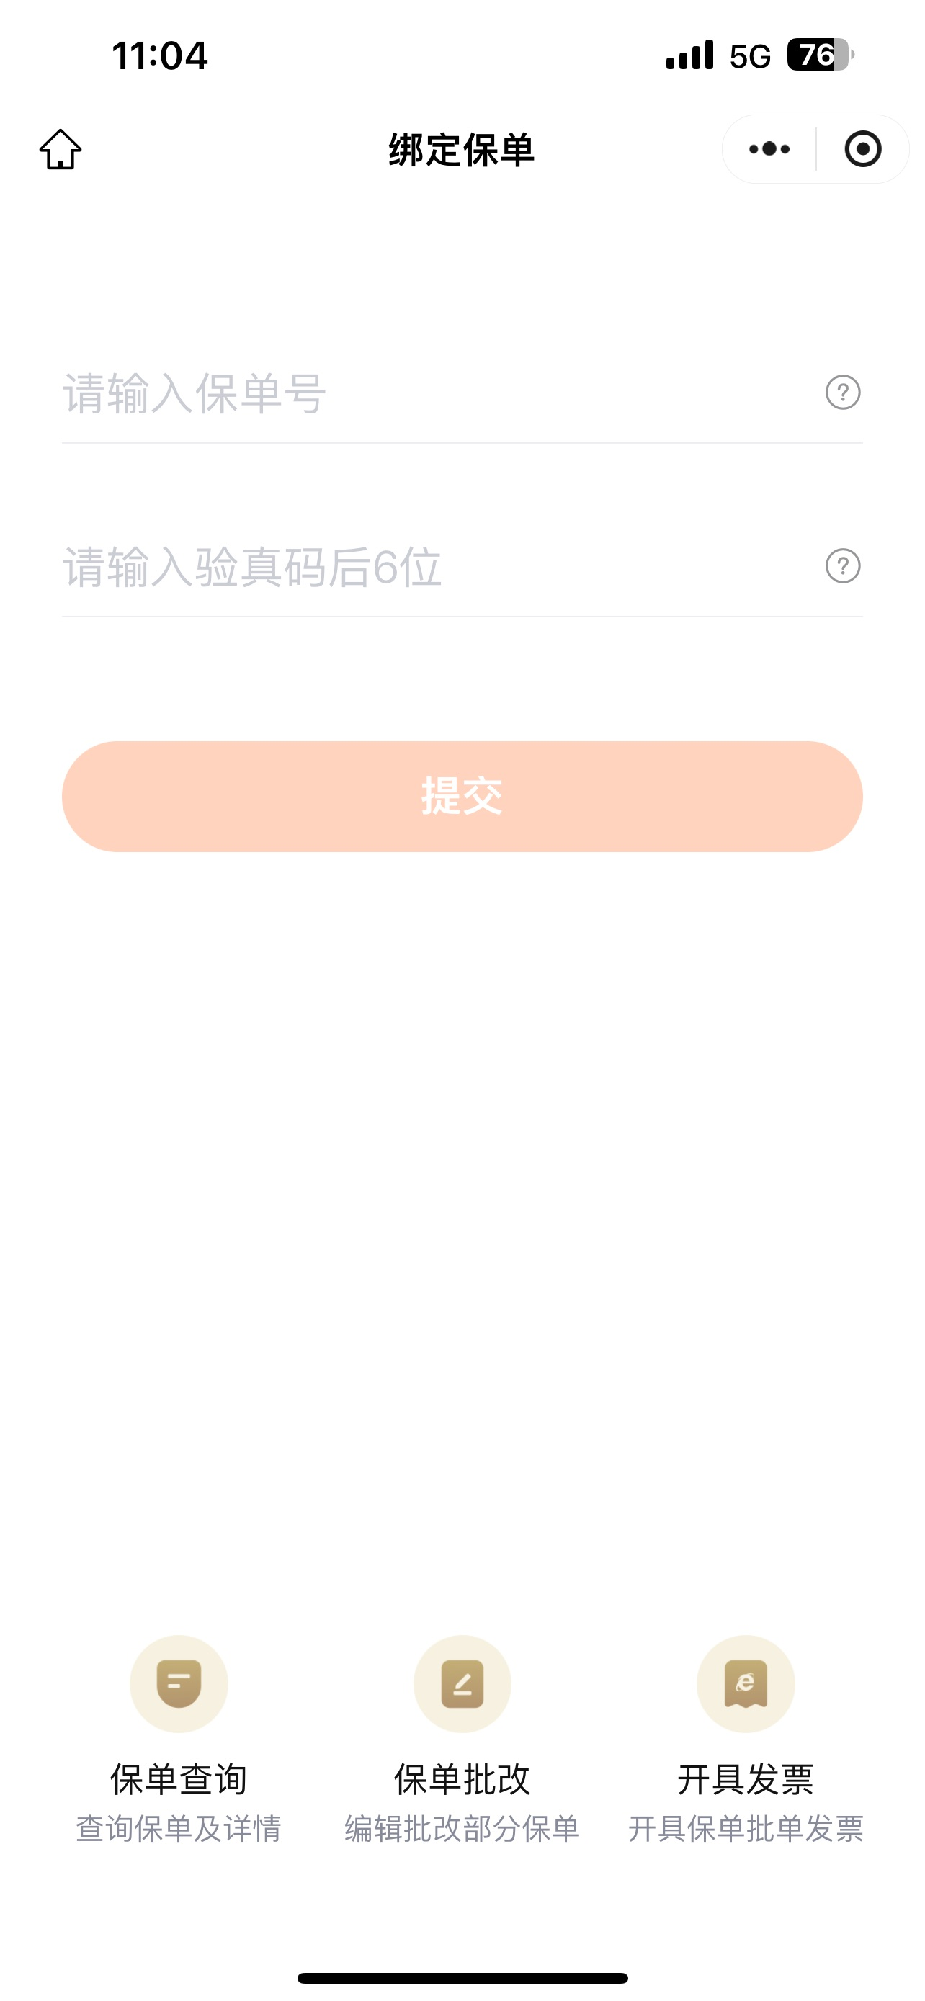
专属产品码出单-申请开票（投保人为参赛高校参考）
注意注意！！！
发票只能开给投保人哦！！！
⑮
⑬
13、完成投保后，经办人可扫描【企业宝开票二维码】进入小程序申请开票
或下载【平安企业宝】APP进行企业认证后申请开票
14、点击【绑定保单】
15、按照提示输入保单号及验真码，绑定保单申请开票
提示：验真码可在电子保单上查看
⑭

Slide 9
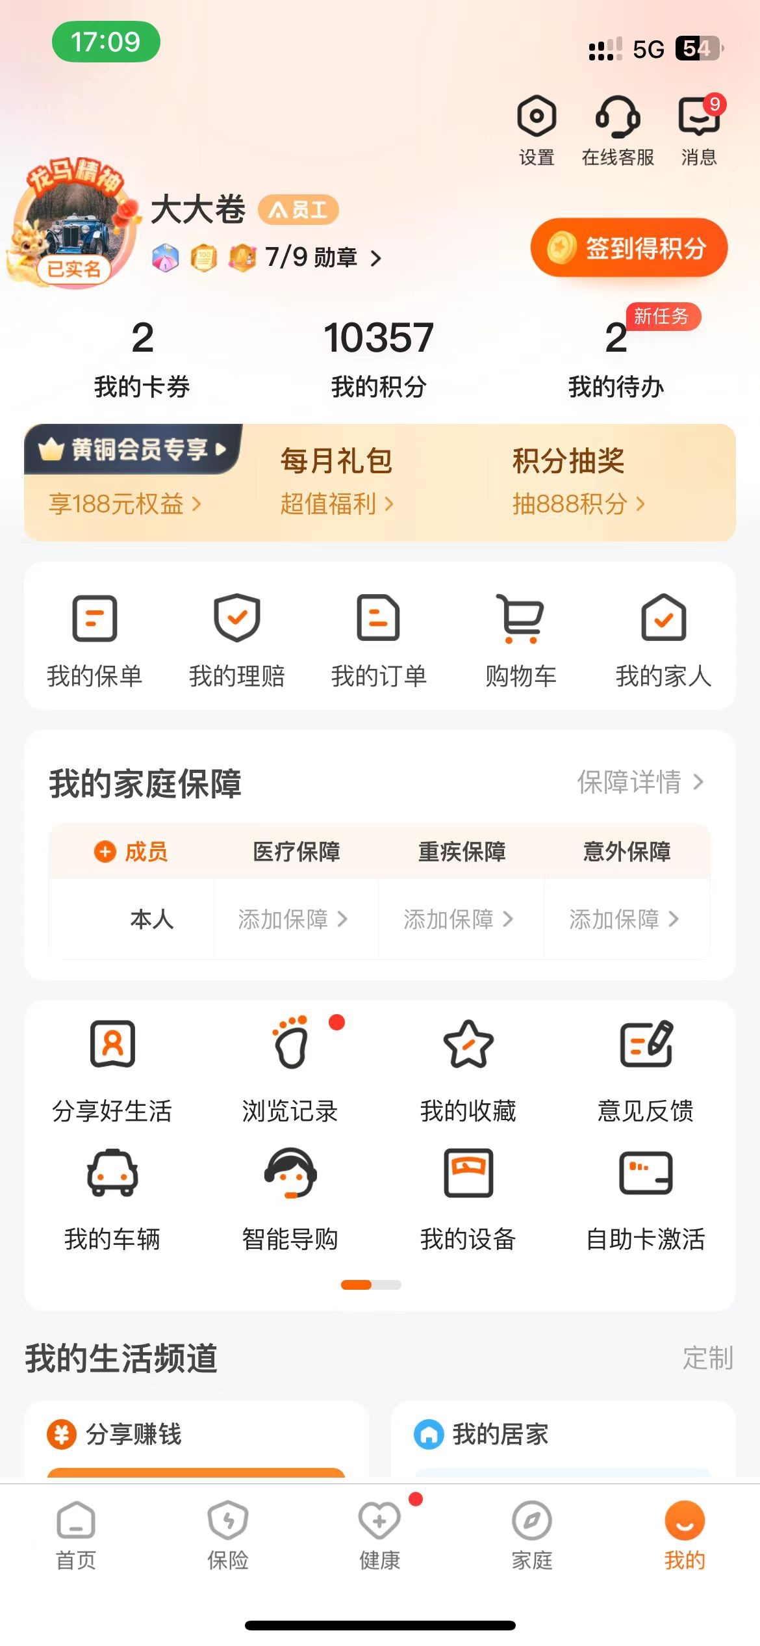
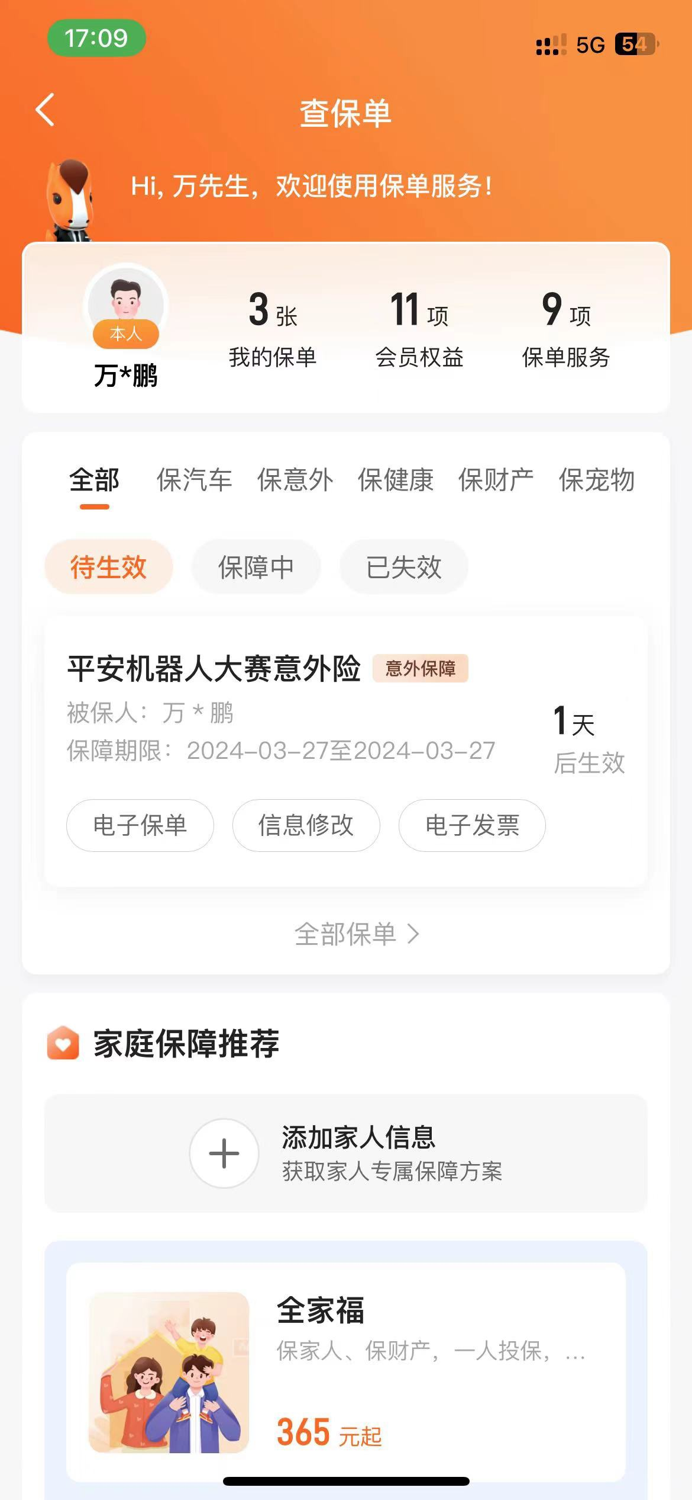
专属产品码出单-申请开票（投保人为学生个人参考）
注意注意！！！
发票只能开给投保人哦！！！
⑬
13、完成投保后，投保人下载【平安好生活】APP，完成实名认证
14、APP下方菜单栏-我的-我的保单
15、找到【平安机器人大赛意外险】保单，点击【电子发票】按钮
⑭
⑮

Slide 10
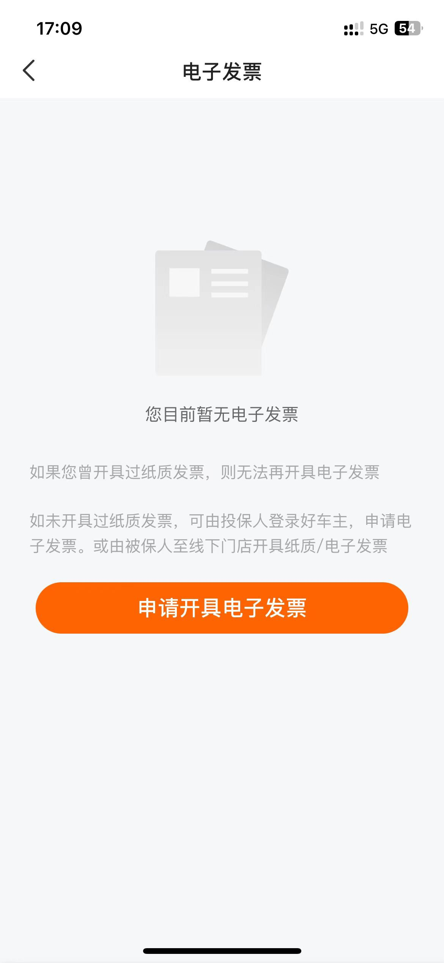
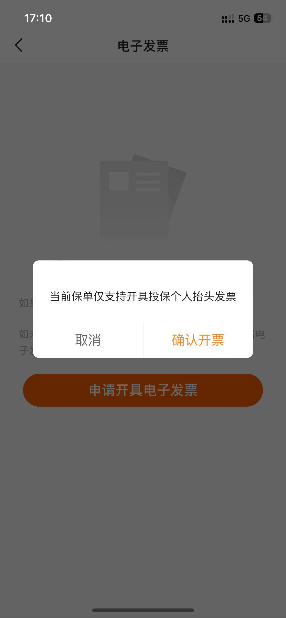
专属产品码出单-申请开票（投保人为学生个人参考）
16、点击【申请开具电子发票】按钮
17、弹框发票提示后，点击【确认开票】
⑰
⑯

Slide 11
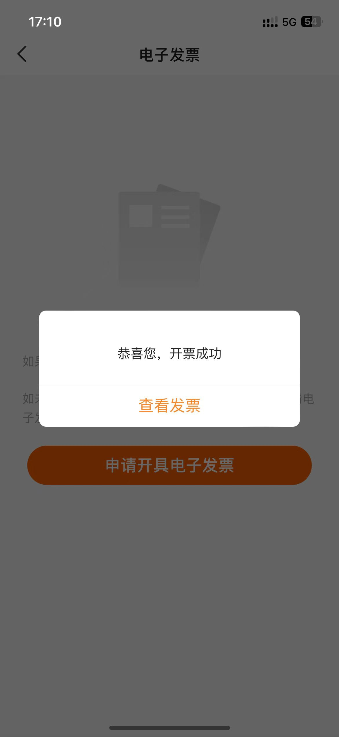
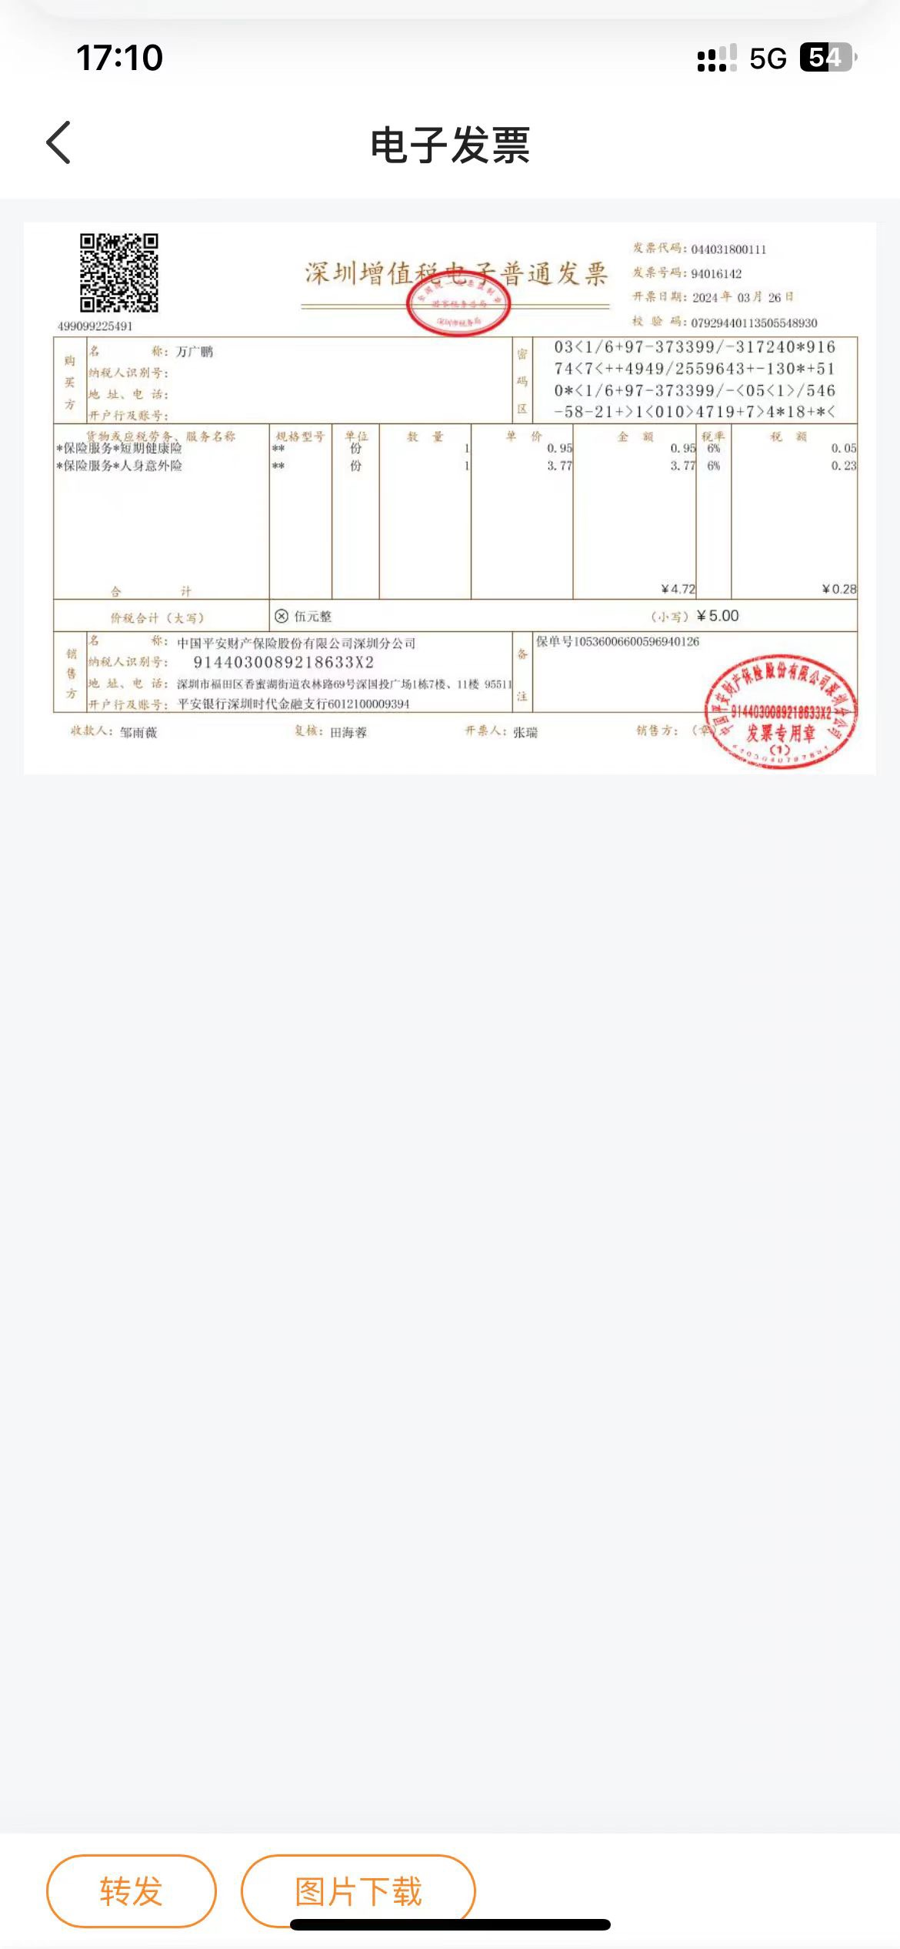
专属产品码出单-申请开票（投保人为学生个人参考）
18、系统提示【开票成功】
19、点击【查看开票】，即可根据需要查看、转发、下载发票
⑲
⑱

